Slide 1
Исторический экскурс

Slide 2



ПО Машиностроительный завод «Молния» - лидер приборостроения Министерства среднего машиностроения СССР (ныне госкорпорации Росатом)
26 мая 1988 года Верховный Совет одобрил закон №8998-XI "О кооперации в СССР".
25 мая 1989 на базе ПО Машзавод «Молния» образован научно-технический и промышленно-производственный кооператив (НТППК) «ПЛАЗВАК»
Цель создания - внедрение инновационных технологий и научных разработок совместно с ИАЭ им. И.В. Курчатова и ВНИИНМ им. А.А. Бочвара
ПЛАЗВАК = ПЛАЗма+ВАКуум

Slide 3
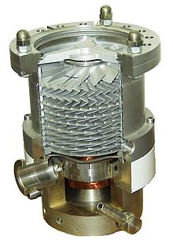
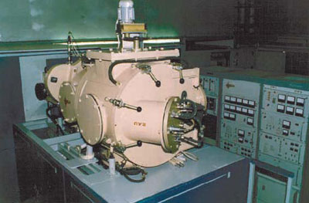
ПЛАЗМА
ВАКУУМ
Турбомолекулярные насосы высокого разрежения серии КОВ
Установки ионной имплантации ВИТА
Ионная имплантация – внедрение элементов в приповерхностную область твердого тела-мишени, помещенной в вакуумную камеру, посредством пучка высокоскоростных ионов. Применяется для упрочнения металлов и в производстве электронных приборов.
Принцип действия основан на сообщении молекулам откачиваемого газа дополнительной скорости в направлении откачки вращающимся ротором.

Slide 4
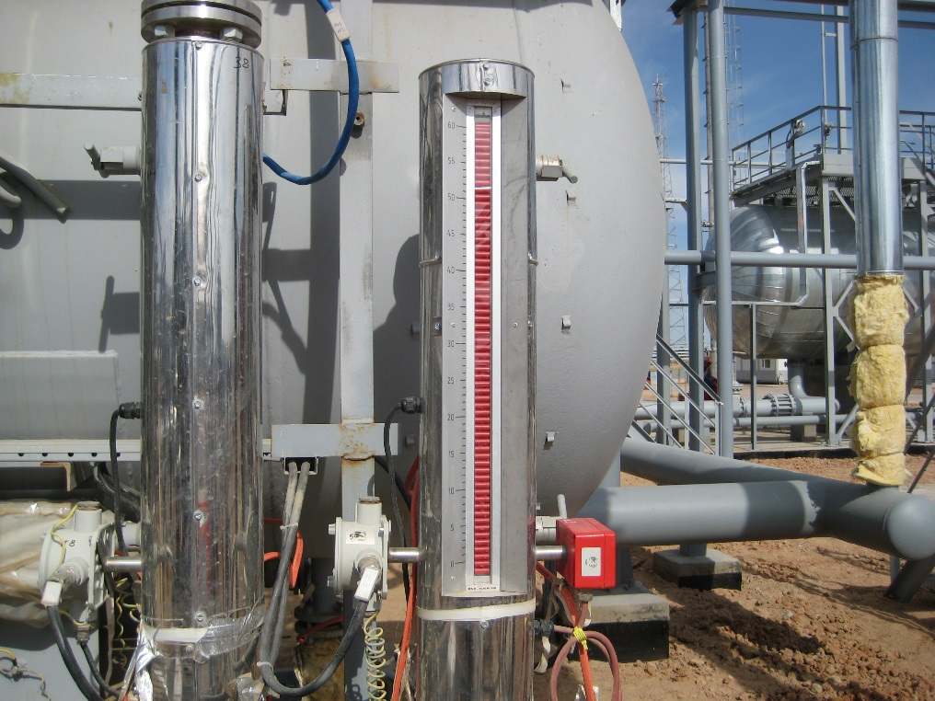
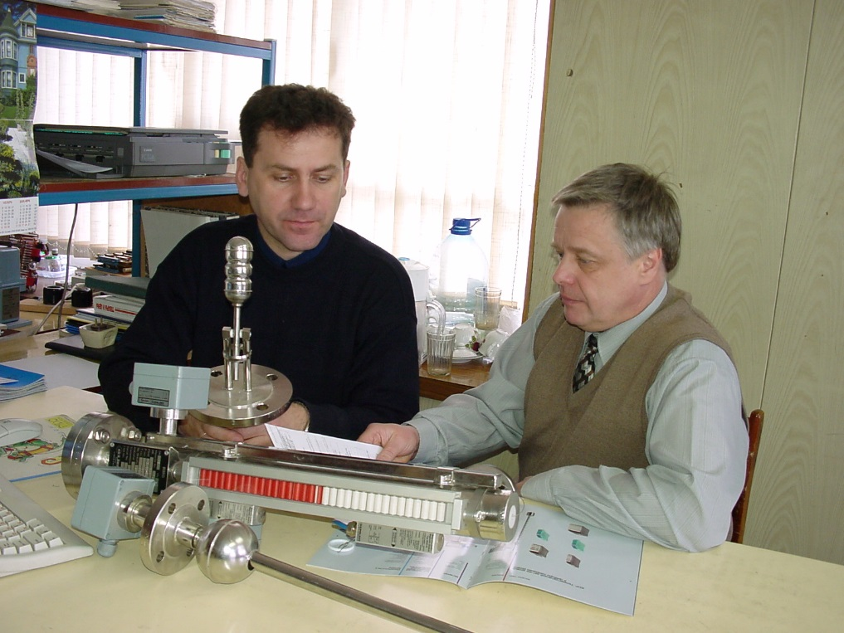
Наиболее востребованными в России стали байпасные поплавковые указатели уровня

Slide 5
Продукция
Уровнемеры, указатели уровня,
сигнализаторы уровня

Slide 6
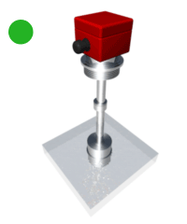
Поплавковые магнитные выключатели ВПМ
Поплавок с постоянным магнитом перемещается вместе с уровнем жидкости по трубе скольжения, в которой находятся герметизированные
магнитоуправляемые контакты (герконы).
Магнит переключает контакты на заранее установленной высоте переключения и тем самым позволяет получить сигнал на любом уровне наполнения.
Благодаря применению магнита и геркона процесс переключения происходит бесконтактно, без износа и без вспомогательной энергии.
оставляются и поплавковые магнитные выключатели с несколькими точками переключения.

Slide 7
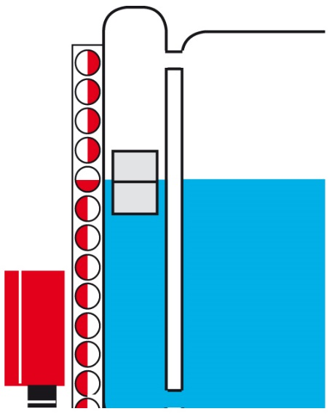
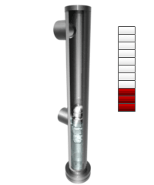
Поплавковые байпасные указатели уровня УПБ
Технические характеристики
Простая и прочная конструкция
Индикация как в линейных, так и в объемных единицах
Полная изоляция камеры и резервуара от роликового указателя
Применение во всех отраслях промышленности, индивидуальное проектирование конструкции и выбор материалов, устойчивых к коррозии
Давление рабочей среды до 420 бар
Температура рабочей среды до 450°C
Удельная плотность среды ≥ 400 кг/м³
Взрывозащищенная конструкция
Возможность комбинации с различными уровнемерами и магнитными выключателями
Непрерывное измерение уровня с визуальным контролем без источников питания

Slide 8
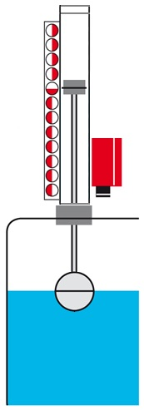
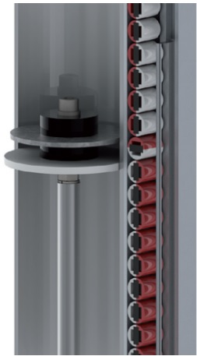
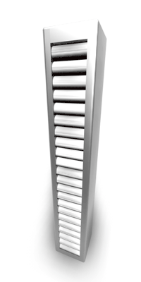
Поплавковые указатели уровня для монтажа сверху УПВ
Технические характеристики
Простая и прочная конструкция
Индикация как в линейных, так и в объемных единицах
Полная изоляция камеры и резервуара от роликового указателя
Применение во всех отраслях промышленности, индивидуальное проектирование конструкции и выбор материалов, устойчивых к коррозии
Давление рабочей среды до 100 бар
Температура рабочей среды от -196°C до 400°C
Удельная плотность среды ≥ 300 кг/м³
Взрывозащищенная конструкция
Возможность комбинации с различными уровнемерами и магнитными выключателями

Slide 9
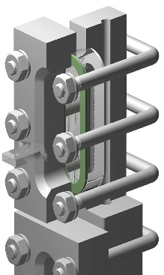
Стеклянные указатели уровня прямого действия УСП
Технические характеристики
Все указатели снабжены шаровыми кранами
Стеклянные секции из боросиликатного стекла по DIN 7081
Защита от коррозии с фторэтиленпропиленом и слюдой
Экраны из слюды или фторопласта
Защита от замерзания
Подсветка для прозрачных сред
Сигнализация уровня с оптическим сенсором 720
Сертификат EN 10204
Работа на сероводороде по NACE
Ориентированные на требования заказчика
Стеклянные указатели уровня используются для прямой индикации уровня жидкости, особенно границы пара и конденсата

Slide 10
Специальные байпасные уровнемеры для АЭС
Технические характеристики
Непрерывное измерение уровня резистивным магнитоуправляемым преобразователем уровня
3-х проводное подключение потенциометрического сенсора позволяет иметь длинные линии связи
Измерительный преобразователь во взрывозащищенном исполнении
Электронные компоненты и линии связи для работы в аварийной ситуации (высокие температуры окружающей среды
Электронные компоненты и линии связи для работы в аварийной ситуации (высокий уровень радиационного облучения)

Slide 11
БЛАГОДАРИМ ЗА ВНИМАНИЕ!

